Slide 1

Tìm chữ cái còn thiếu trong từ

Slide 2

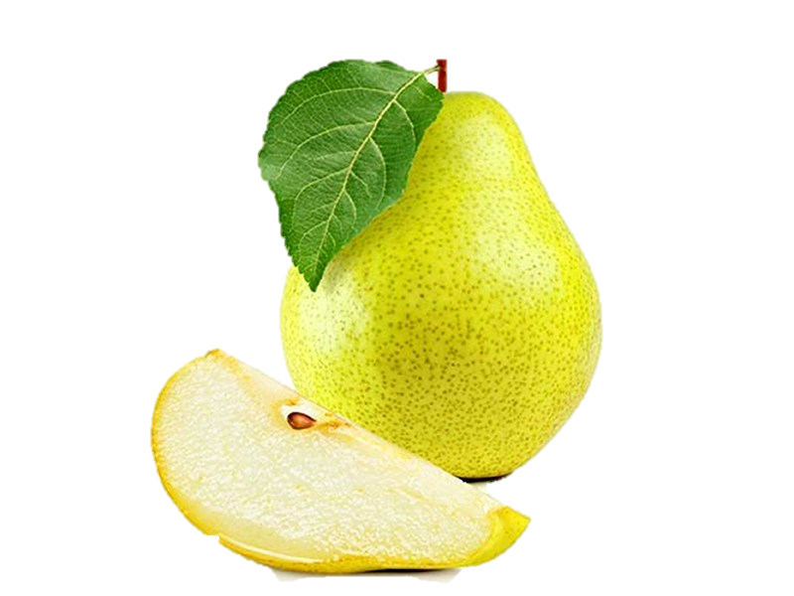

l
n
m
quả lê
quả ê

Slide 3

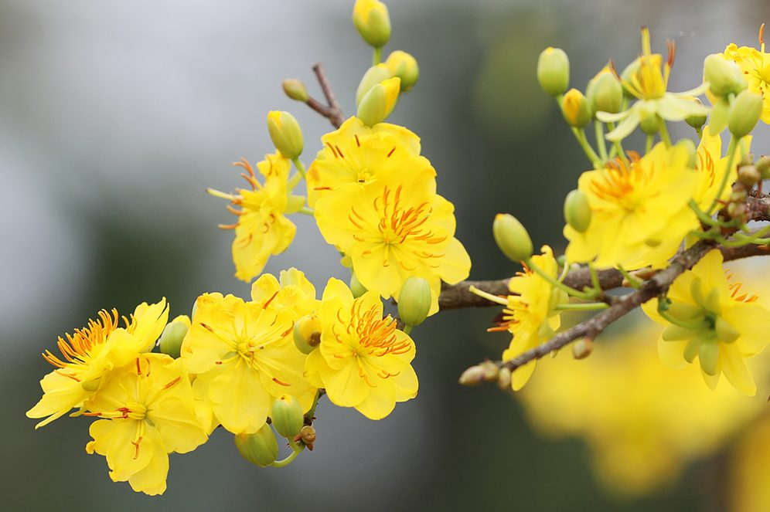
l
n
m
hoa mai
hoa ai

Slide 4

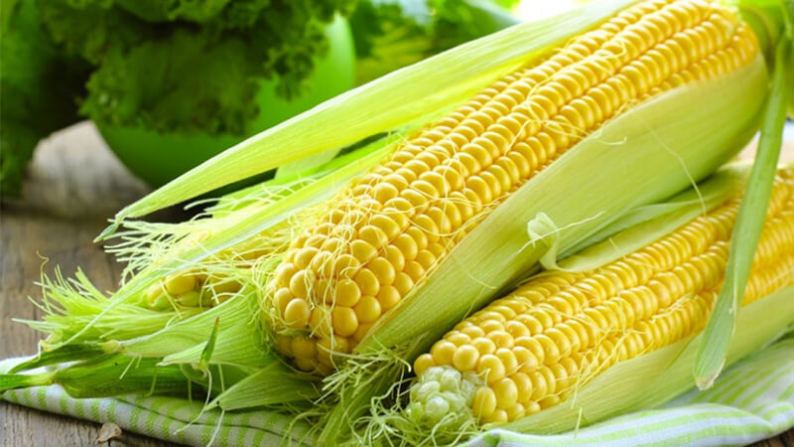
l
n
m
bắp ngô
Bắp gô

